Slide 1
2D Game Programming
2차 발표
2016182007
김동년
Fly High 1997

Slide 2
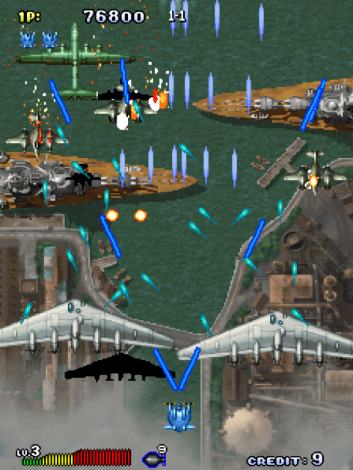
게임 컨셉
Fly High 1997 – 고전 종 스크롤 2D 슈팅 게임
스트라이커즈 1945
HIGH CONCEPT
▷좁아 터졌다 크게하자!
▷다양한 공격 타입
▷너만 있냐 나도 있다~
좀더 큰 화면의 게임 환경과 다양한 재미 요소를 추가!
혼자만의 싸움의 아닌 아군의 지원!
한 방향 공격이 아닌 다 방향 공격!

Slide 3
개발 범위
Fly high 1997
내용 | 범위
전투기 컨트롤 | 키보드로 6방향 움직임(좌우상하, 대각선 좌상우상)
전투기 기술 | 키보드 키를 눌러 공격(방향 다른 기본공격 구현, 아군 출격 공격)
맵 | 스테이지 1개 구현
적 AI | 적은 상, 좌, 우 에서 적이 나오도록 구현, 직선 방향, 대각선 방향으로 공격하도록 구현
난이도 | 전투기 체력을 조절하여 난이도 조절 쉬운 난이도로 개임의 재미요소를 찾는 것에 주력
게임 기능 | 게임 시작에서 끝날 때까지의 시간을 기록 아군 출격을 이용하여 아군들과 함께 공격 2가지 이상의 기본으로 적들을 공격
사운드 | 슈팅, 폭발, 배경 사운드 구현
애니메이션 | 전투기의 움직임, 슈팅

Slide 4
개발 상황
Fly High 1997
1주차 | 계획 | 리소스 수집, 세부 아이디어 구상
 | 결과 | 1.맵, 전투기, 슈팅 등의 이미지와 애니메이션 및 사운드 등의 게임에 필요한 리소스 수집(100%) 2.전투기 공격, 적, 난이도 등의 세부 아이디어 구상(100%)
2주차 | 계획 | 맵 구현
 | 결과 | 1.맵 이미지를 화면에 구현(100%) 2. 맵이 종 방향으로 움직이도록 구현(100%)
3주차 | 계획 | 전투기 구현
 | 결과 | 전투기 이미지 구현(100%) 키 입력 시 아군 출격 구현(100%) 기본 공격(슈팅) 구현(100%)
4주차 | 계획 | 적 구현
 | 결과 | 적의 이미지 구현(100%) 적의 이동 방향과 공격 방향 구현 (50%)
5주차 | 계획 | 오브젝트 애니메이션 구현
 | 결과 | 전투기 애니메이션 구현 완료(100%) 2.아군 애니메이션 구현 완료(100%) 3. 적군 애니메이션 (진행중)

Slide 5
개발 계획
Fly High 1997
6주차 | 슈팅 충돌처리 | 전투기, 아군, 적의 슈팅 들이 서로에게 맞았을 때 충돌처리 적 과 전투기가 충돌했을 때의 처리 게임 화면 안에서만 움직이도록 충돌처리 전투기 화면 안의 충돌 처리, 총알이 화면 밖으로 나갈 경우 삭제 구현 (50%)
7주차 | 오브젝트 최종 구현 | 전투기 및 아군의 미비한 부분이나 추가적인 요소 구현 적의 종류와 수를 증가
8주차 | 추가 범위 구현 | 1.최소 범위 구현 이후에 추가 범위 구현 (이전 주차 에서도 추가 범위 구현)
9주차 | 시작과 종료 처리 | 게임의 시작 부분 및 종료 부분의 구현과 처리 게임 프레임 워크로 시작 부분 예비 구현(50%) 2. 종료 시 결과화면 생성
10주차 | 밸런스 조절 및 마무리 | 전체적인 난이도와 밸런스 조절 최종 점검

Slide 6
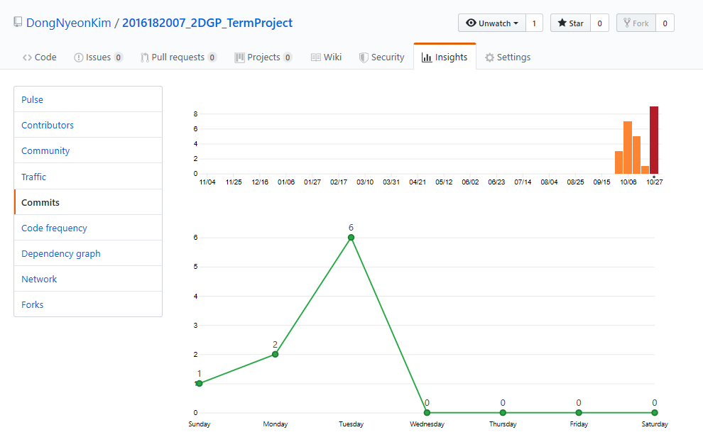
Github 커밋 통계
Fly High 1997
https://github.com/DongNyeonKim/2016182007_2DGP_TermProject/graphs/commit-activity

